Slide 1


Slide 2


Slide 3


Slide 4


Slide 5
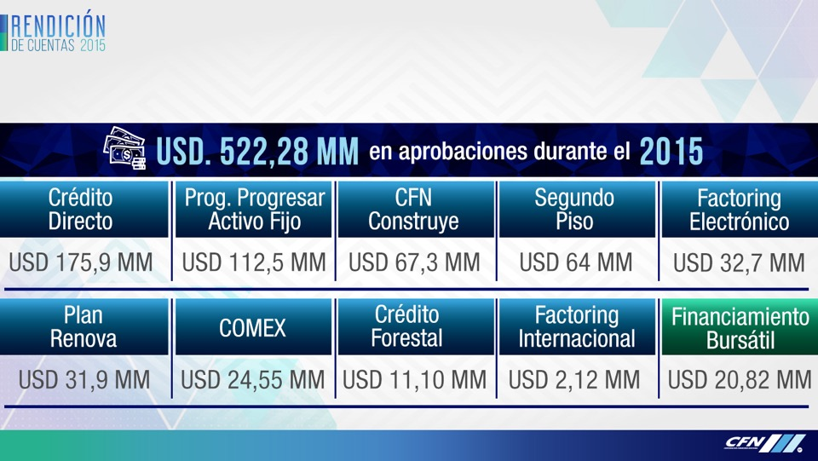
Aprobaciones por tipo de operación

Slide 6
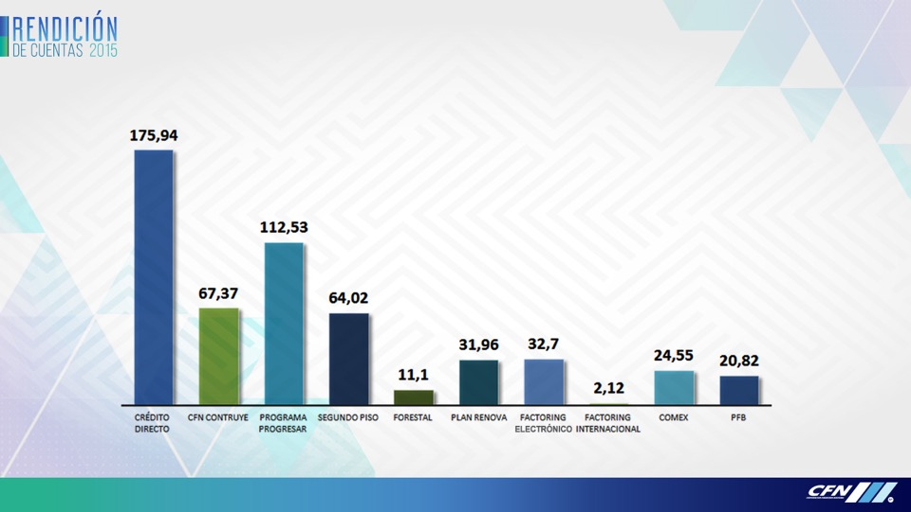
Aprobaciones por tipo de operación

Slide 7
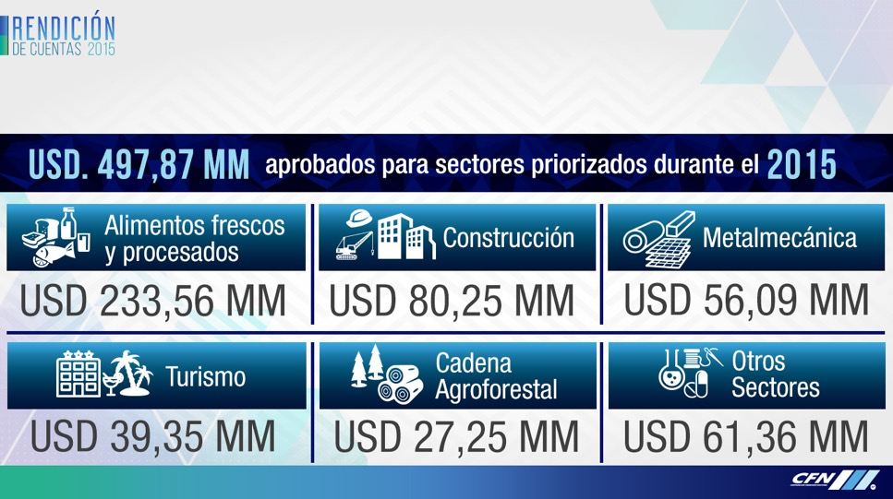
Aprobaciones por sectores priorizados

Slide 8
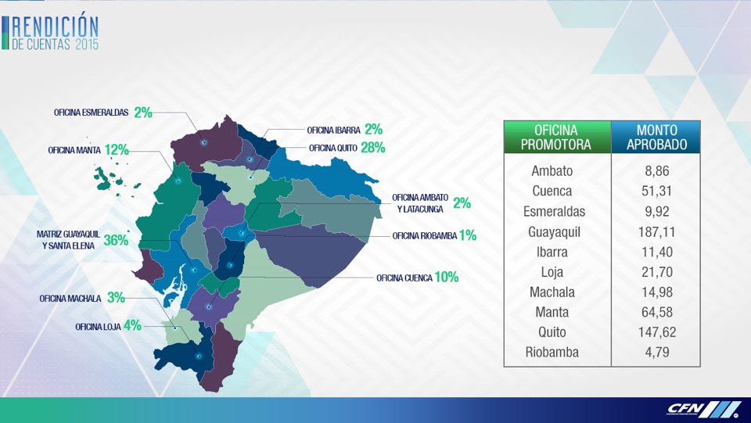
Aprobaciones por sucursales

Slide 9
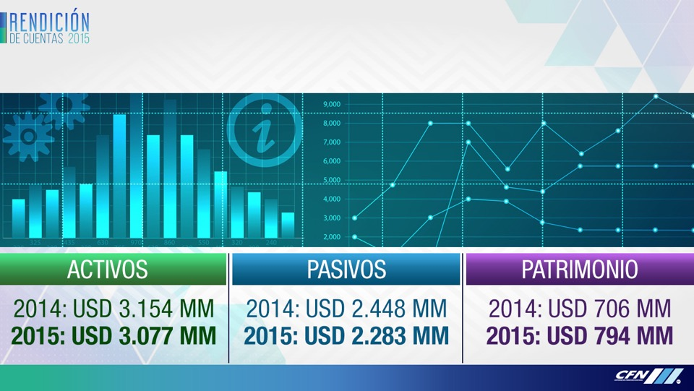
Resultados financieros

Slide 10
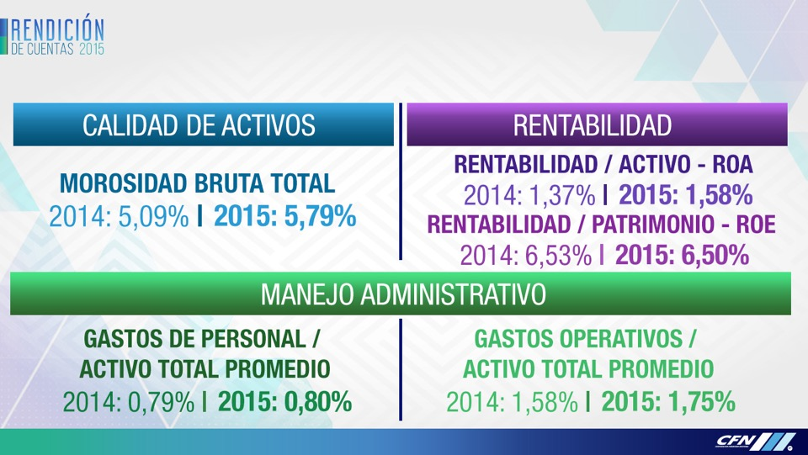
Resultados financieros

Slide 11
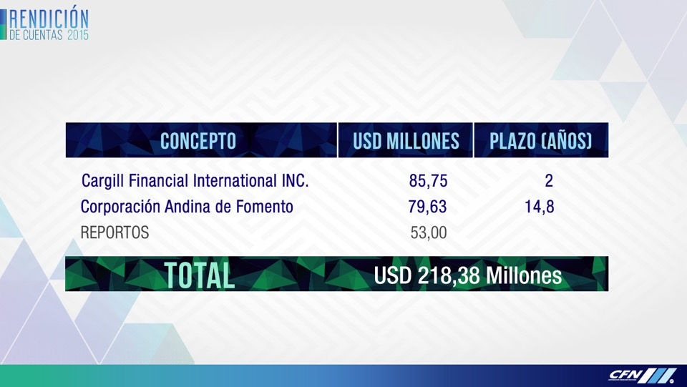
Diversificación de fondeos

Slide 12


Slide 13


Slide 14
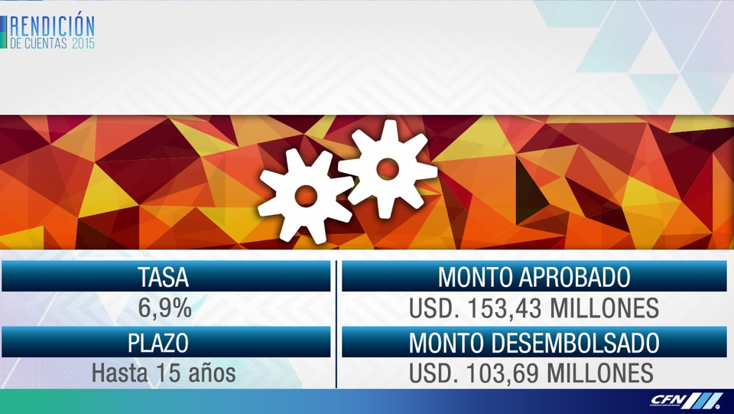
Programa Progresar – Activos fijos

Slide 15
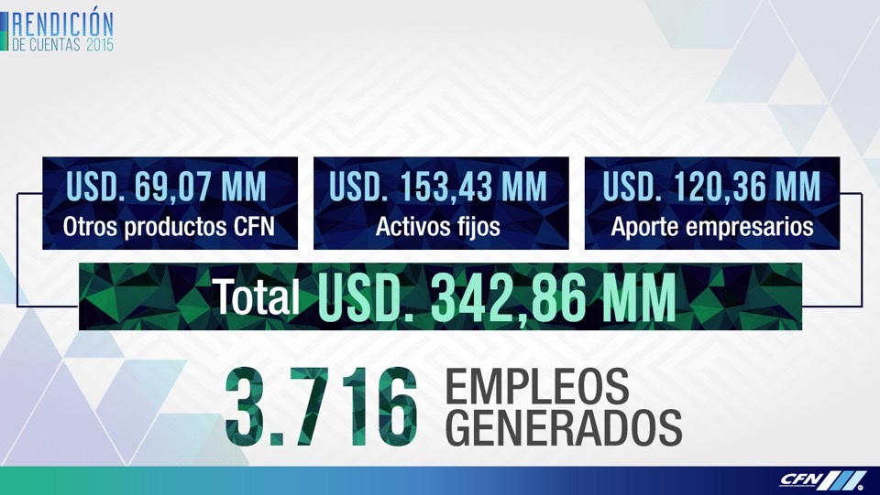
Programa Progresar – Activos fijos

Slide 16

Programa Progresar – Fondo de Garantía

Slide 17


Slide 18

Negocios Fiduciarios

Slide 19


Slide 20

CFN Construye

Slide 21


Slide 22
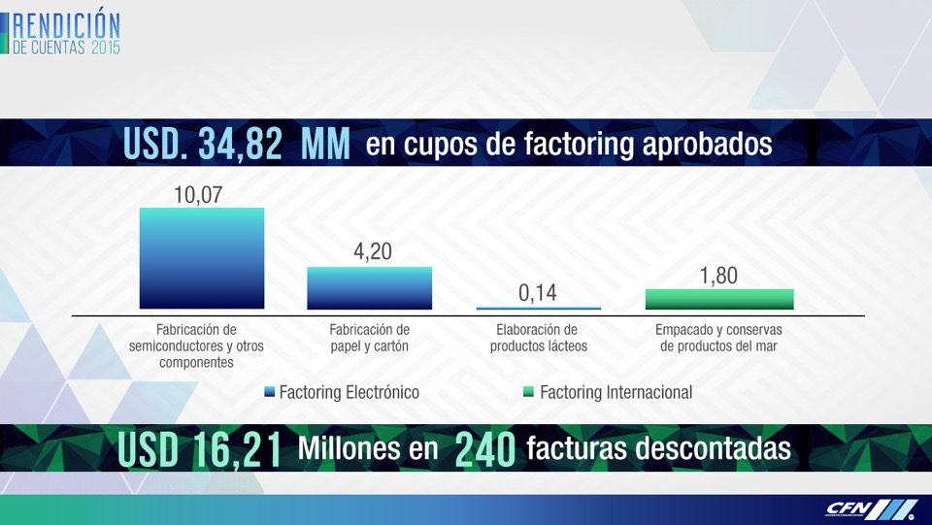
CFN Factoring

Slide 23


Slide 24
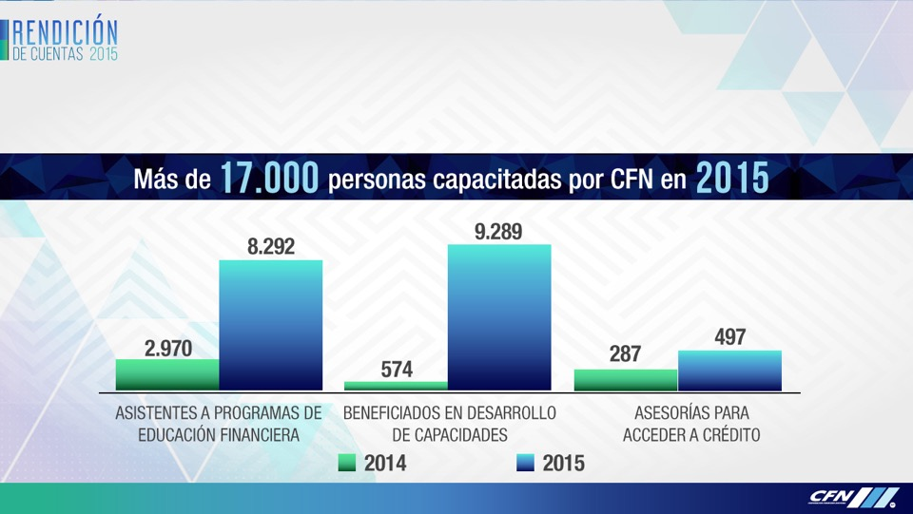
Servicios no financieros

Slide 25


Slide 26
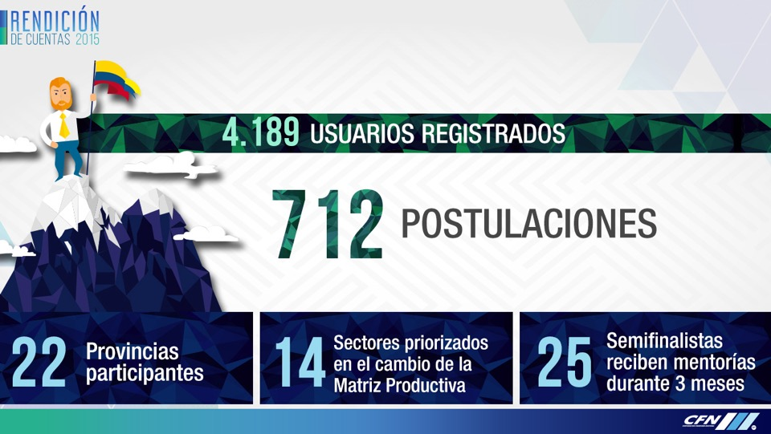

Slide 27

Liga de Emprendedores Extraordinarios II

Slide 28
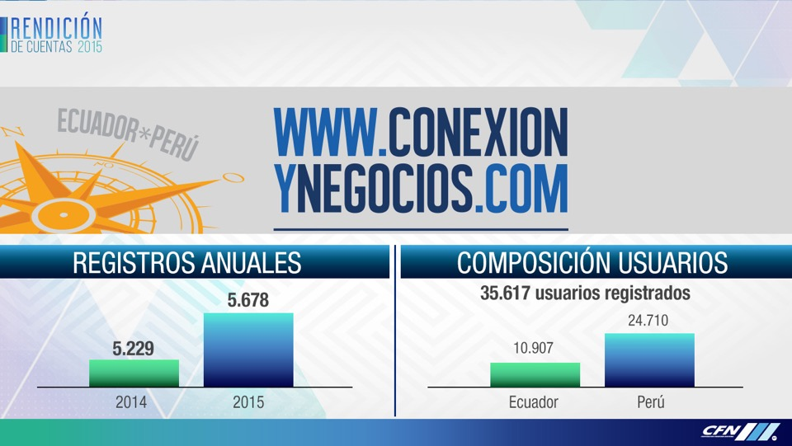
Portal Conexión y Negocios

Slide 29


Slide 30

Hitos 2015

Slide 31

Hitos 2015

Slide 32


Slide 33

Liga de Emprendedores III

Slide 34

Programa Progresar – Capital de Riesgo

Slide 35
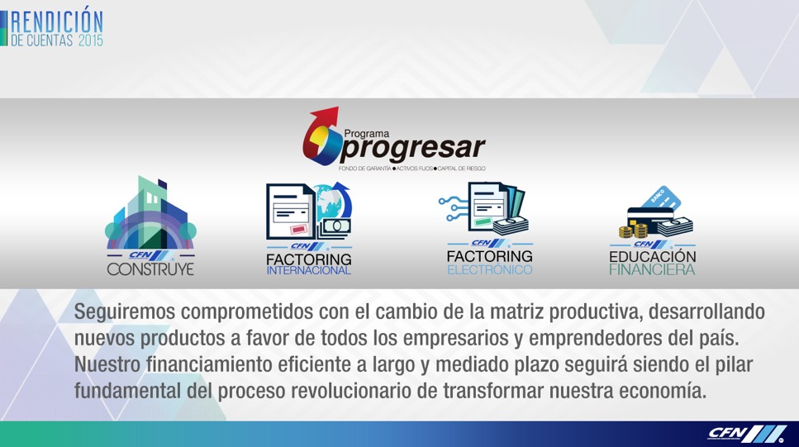
Compromiso CFN

Slide 36


